Slide 1
滋味營養教室
高
矮
肥
瘦
一
家
親
優質教育基金贊助（計劃編號︰2015/0252）
香港中文大學醫學院健康教育及促進健康中心製作

Slide 2
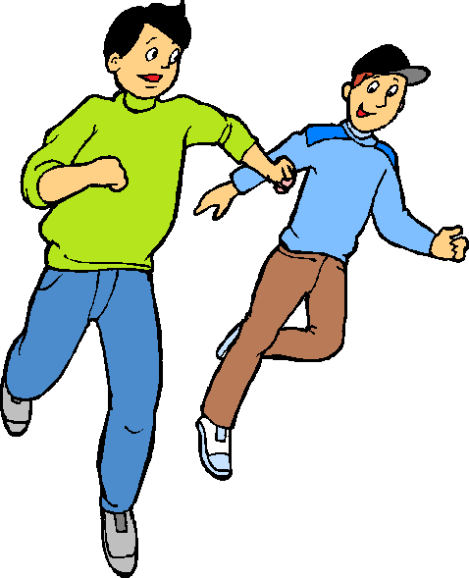
能量知多少？
我知道我們在
兒童期和青春
期會不斷成
長，需要均衡
的營養攝取。
例如我們的肌肉
和器官成長，就
需要充足蛋白
質。
我們的活動量高，
需要充足能量，
尤其來自是碳水
化合物。
我們的骨骼會
增長，令身體
長高，所以需
要充足鈣質。

Slide 3
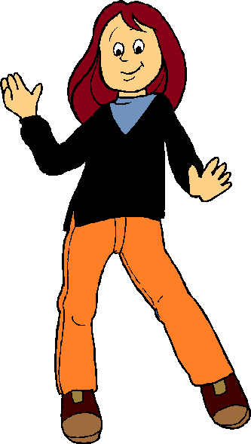
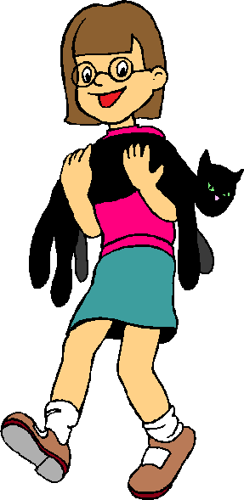
能量知多少？
我們都是靠進食
來吸取能量的。
能量不足就沒有
精神和體力。當
身體感到肚餓，
自然令我們想
去找東西吃。
我不知道像我
這年齡的孩子
，每天需要多
少能量。

Slide 4
7至10歲兒童每日所需能量
年齡 | 男孩 | 女孩
7歲 | 1700 千卡 | 1550 千卡
8歲 | 1850 千卡 | 1700 千卡
9歲 | 2000 千卡 | 1800 千卡
10歲 | 2050 千卡 | 1900 千卡
參考文獻︰
中國營養學會（2013）。中國居民膳食營養素參考攝入量。檢索自http://www.cnsoc.org/drpostand/
Notes:
以上資料根據中國營養學會（2013）出版之《中國居民膳食營養素參考攝入量》中適用於7至10歲學齡兒童組別的攝入量參考（並沒有按身體活動水平細分）。假如學生的年齡達11至13歲，就採用「11-13歲青少年膳食營養素參考攝入量」，按性別及身體活動水平分類如下（但不按三個年齡細分）︰身體活動水平低者，男生每日2050千卡，女生每日1800千卡；身體活動水平中等者，男生每日2350千卡，女生每日2050千卡；身體活動水平高者，男生每日2600千卡，女生每日2300千卡。

Slide 5
能量知多少？
我知道能量
以千卡為單
位，英文是
kilocalories，
簡稱kcal。
有時在食品包裝
也見過以千焦
耳(kilojoules)為
能量的單位。
每1千卡相等於
4.2千焦耳。
不同人所需的
能量都不同，
這跟年齡、
性別、身體活
動的水平有關。
我今年10歲，每
日需要2050千卡。

Slide 6
能量知多少？
我今年九歲，每
日需要1800千卡。
我也感覺到，在
多做運動的日
子，我需要的能
量比較多。
我也知道，那
些從事體力勞
動的工人所需
的能量也比較
多。

Slide 7
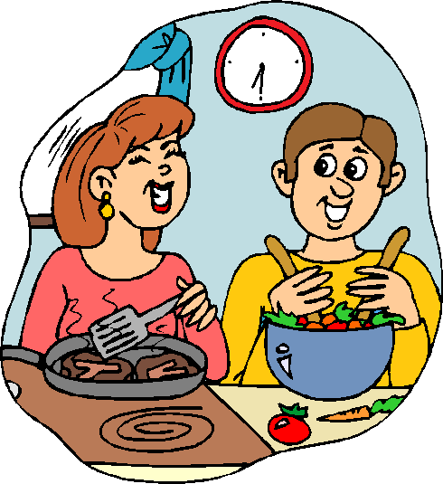
考考你，同等分
量的白飯還是炒
飯的能量高？
炒飯
全脂奶
同等分量的低
脂奶還是全脂
奶的能量高？
炸薯條
因為這些食物
所含的脂肪提
供的能量比碳
水化合物多。
同等分量的馬
鈴薯還是炸薯
條的能量高？

Slide 8
每1克碳水化合
物提供4千卡能量
明白了！這就
是為甚麼進食
高脂肪的食物
更容易造成
肥胖！
每1克蛋白質
提供4千卡能量
雖然水分、維
生素和礦物質
不提供能量，
但也是身體必
需的。
每1脂肪提供
9千卡能量

Slide 9
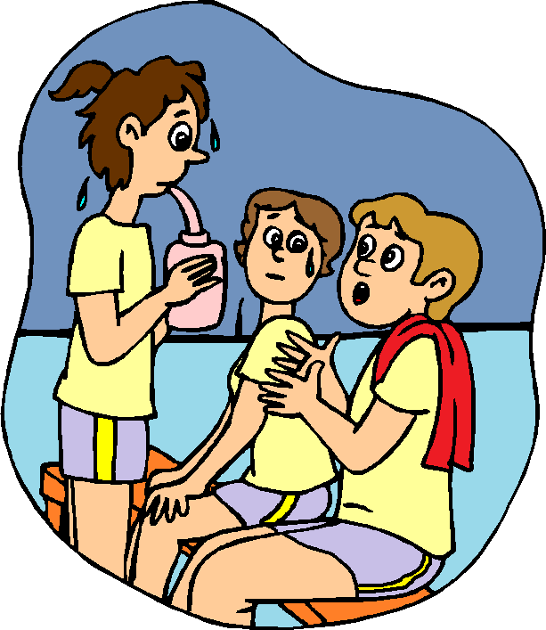
做運動的確會消耗能
量。人做的運動越劇
烈，消耗的能量就越
多。體型越大的人，
消耗的能量也越多。
我們上體育課消
耗了很多能量！
我以為身
體所有能
量只用在
做運動之
上。
其實，無論你在
課堂聽老師講課，
或是回家休息，
身體也不斷消耗
能量，因為你身
體的器官和腦袋
仍在工作，維持
心跳、呼吸和思
考！

Slide 10
身體吸收食物所提供的能量
身體使用能量來維持機能和進行運動
攝取
消耗
身體在吃不足的時候會產生飢餓感，吃得夠就會產生飽腹感。
多餘的能量會
儲存起來，以
備不時之需。
能量
天秤

Slide 11
假如兒童吸收低於消耗
和成長所需，便會影響
發育，身體更會日漸衰
弱和消瘦。
假如能量的攝取超過日
常消耗和成長所需，例
如運動少而吃得太多，
體重便會漸漸增加，
造成肥胖。
兒童的身體額外需要一
些能量來合成身體的組
織，讓兒童天天成長。
攝取
消耗
能量
天秤

Slide 12
能量攝取 能量消耗 體重變化 評語
能量滿足身體和成長所需，甚至過多
過剩
低
能量滿足身體所需，長高增重但不會肥胖
足夠
高
能量不足身體所需，影響發育，甚至消瘦
偏食導致能量過少
高
Notes:
以上是三個有成長需要的少年人的熱量平衡例子，注意在體重上升的兩個例子，所代表的「天秤」之中的攝取量大於消耗量，這樣才有額外的能量來合成身體的組織，維持成長。

Slide 13
適中體重範圍
身高（厘米） | 男生（公斤） | 女生（公斤）
114 | 15.5至23.2 | 15.0至22.5
116 | 16.0至24.1 | 15.6至23.3
118 | 16.6至25.0 | 16.2至24.2
120 | 17.3至26.0 | 16.8至25.2
122 | 18.0至27.0 | 17.5至26.2
124 | 18.7至28.1 | 18.2至27.3
126 | 19.5至29.2 | 19.0至28.4
128 | 20.3至30.4 | 19.8至29.7
130 | 21.1至31.7 | 20.7至31.1
132 | 22.0至33.0 | 21.7至32.5
134 | 22.9至34.4 | 22.7至34.0

Slide 14
身高（厘米） | 男生（公斤） | 女生（公斤）
136 | 23.9至35.8 | 23.7至35.6
138 | 24.9至37.4 | 24.8至37.3
140 | 26.0至38.9 | 26.0至39.1
142 | 27.0至40.6 | 27.2至40.9
144 | 28.2至42.2 | 28.5至42.8
146 | 29.3至44.0 | 29.8至44.8
148 | 30.5至45.8 | 31.2至46.7
150 | 31.7至47.6 | 32.6至48.8
152 | 33.0至49.4 | 34.0至50.9
154 | 34.2至51.4 | 35.4至53.0
來源︰《兒童生長與營養評鑑指南》

Slide 15
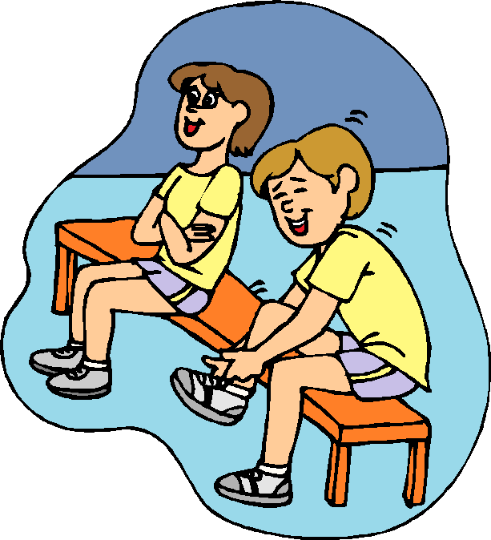
有甚麼體重控制
方法能令我健康
成長，又不會過
胖呢？
只要注意日常飲食上
做到低脂、低糖、低
鹽，還要攝取纖維素，
，避免吃得過量。
我怕做完
運動後會
吃得過量。
其實做運動能夠
消耗能量，又可
以促進身體的代
謝功能，令身體
能有效地使用能
量，精神奕奕。

Slide 16
我有時會吃得好
快，十分鐘就吃
完一餐。
你要吃得慢一點，讓身
體有足夠時間感到飽
足。
你還要專心吃飯，
不要邊吃邊做其
他事，又不要在
身邊存放各式各
樣的零食，用健
康小食代替吧！
有你陪我做運
動，又提醒我飲
食的技巧真好！

Slide 17
要吃足夠的穀物才有
多餘能量讓身體合成
新的組織，就是長肉
的意思。你還要吃適
量的蛋白質食物，包
括低脂肪的肉類、雞
蛋和奶類。
我覺得我太輕了！
你時常吃零食，到正
餐時就沒有胃口。平
時還要吃得健康，減
少喝汽水和吃油炸食
物。

Slide 18
總結
能量以「千卡」為單位
脂肪提供的能量比碳水化合物和蛋白質多
成長的兒童額外需要一些能量來合成身體的組織，這是正常的身體發展
能量的攝取與消耗不平衡會造成肥胖或消瘦
成
長
均衡飲食
適量運動

